Slide 1

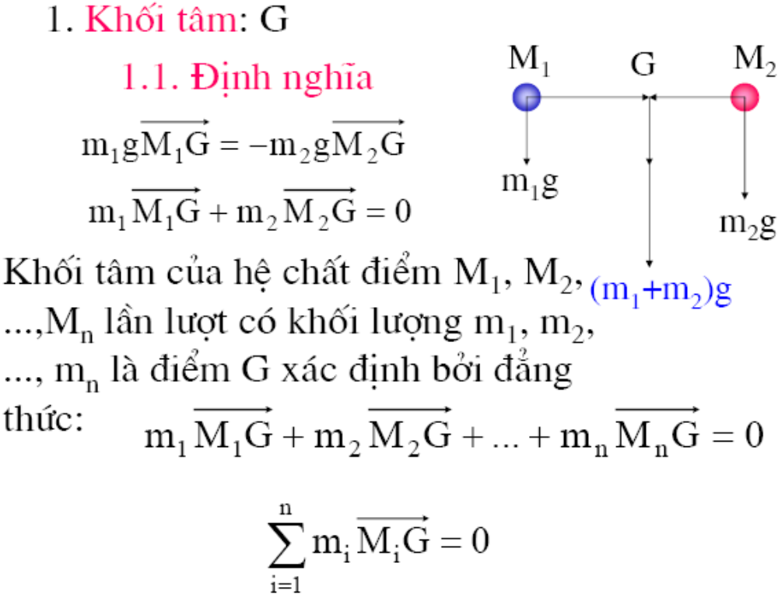
Động lực học hệ chất điểm, động lực học vật rắn
--------------------------------------------------------------
TS.Lý Anh Tú

Slide 2
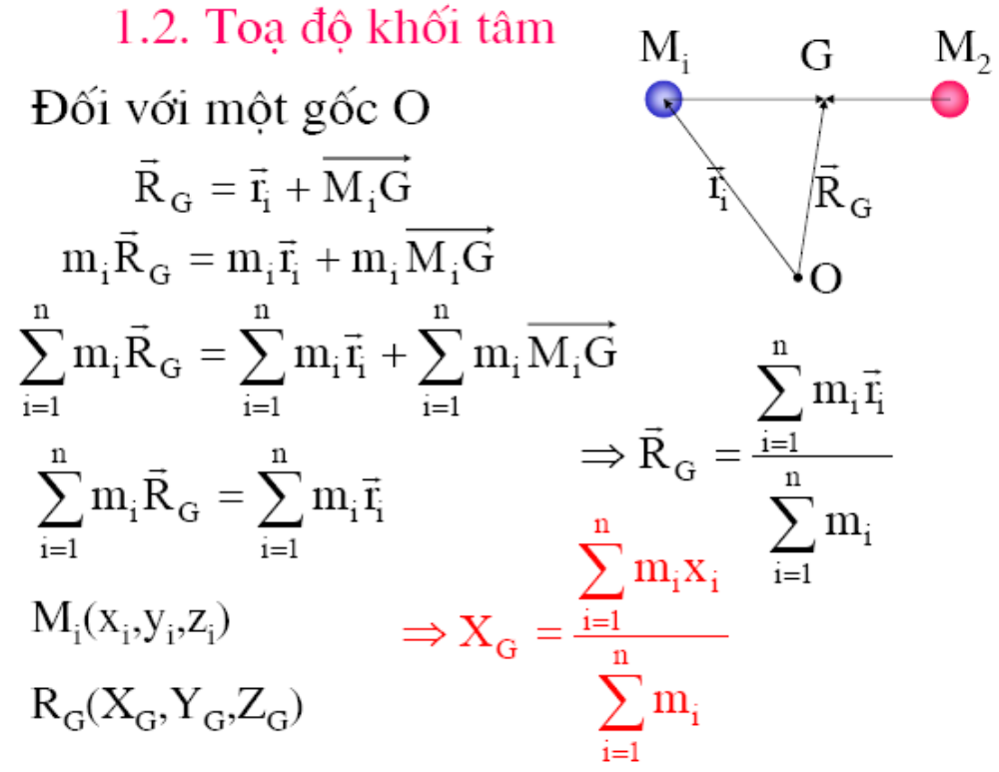
Động lực học hệ chất điểm, động lực học vật rắn
--------------------------------------------------------------
TS.Lý Anh Tú

Slide 3
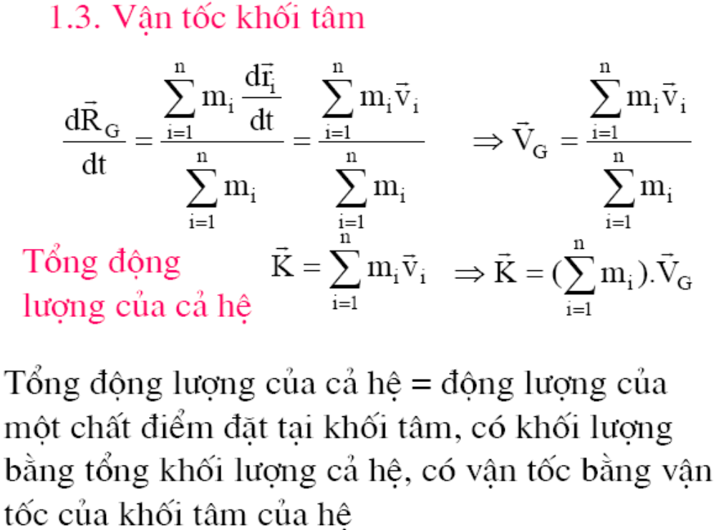
Động lực học hệ chất điểm, động lực học vật rắn
--------------------------------------------------------------
TS.Lý Anh Tú

Slide 4
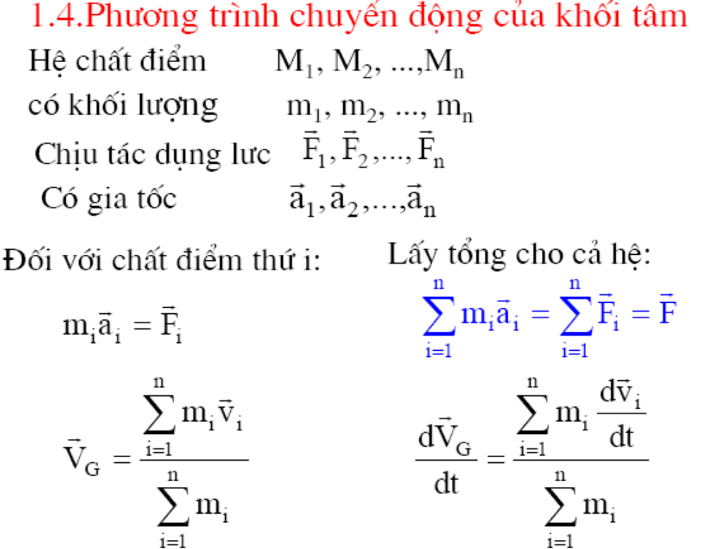
Động lực học hệ chất điểm, động lực học vật rắn
--------------------------------------------------------------
TS.Lý Anh Tú

Slide 5
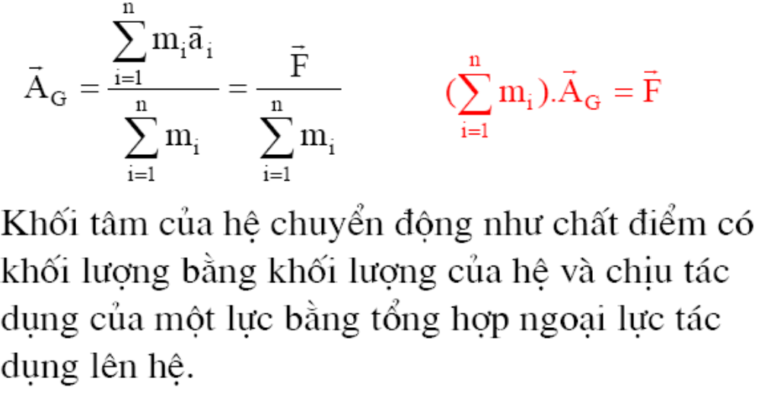
Động lực học hệ chất điểm, động lực học vật rắn
--------------------------------------------------------------
TS.Lý Anh Tú

Slide 6
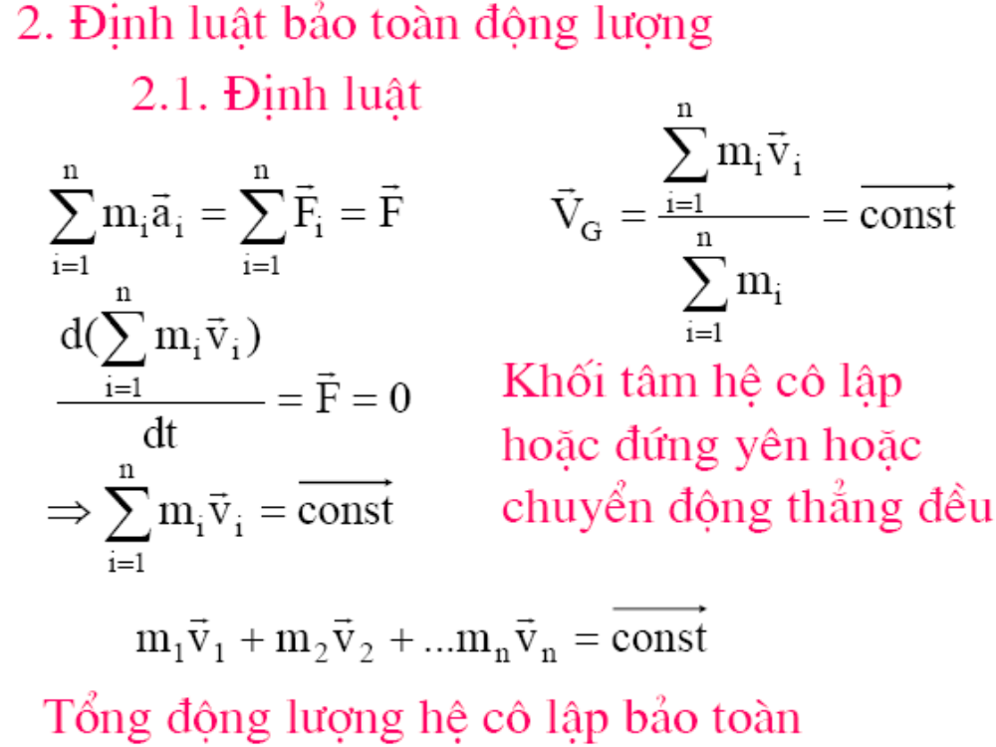
Động lực học hệ chất điểm, động lực học vật rắn
--------------------------------------------------------------
TS.Lý Anh Tú

Slide 7
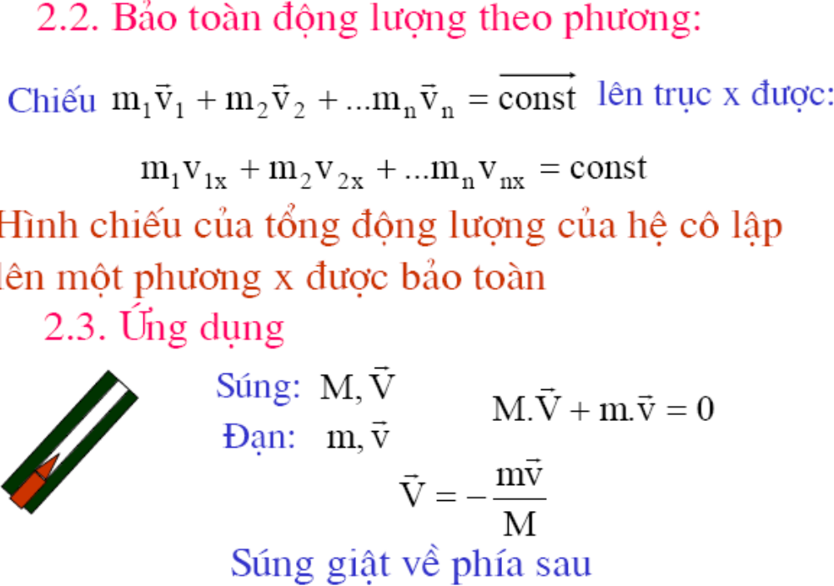
Động lực học hệ chất điểm, động lực học vật rắn
--------------------------------------------------------------
TS.Lý Anh Tú

Slide 8
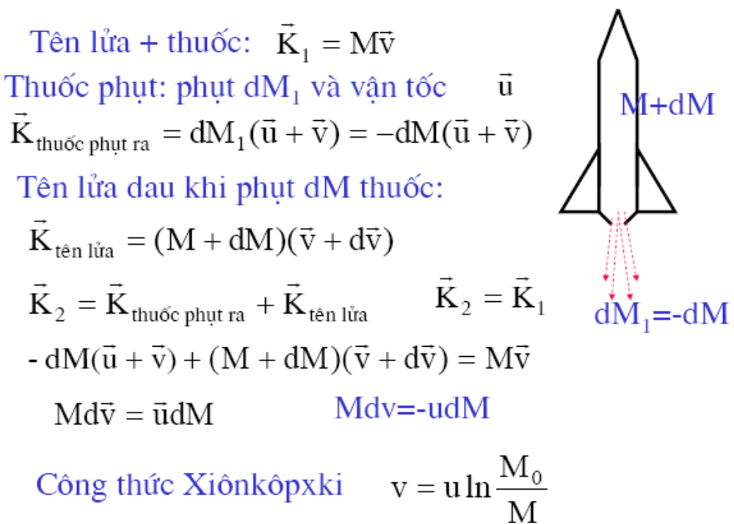
Động lực học hệ chất điểm, động lực học vật rắn
--------------------------------------------------------------
TS.Lý Anh Tú

Slide 9
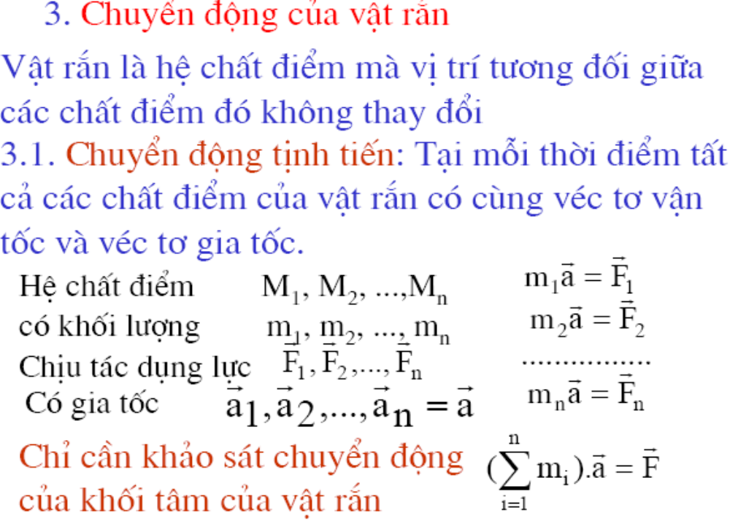
Động lực học hệ chất điểm, động lực học vật rắn
--------------------------------------------------------------
TS.Lý Anh Tú

Slide 10
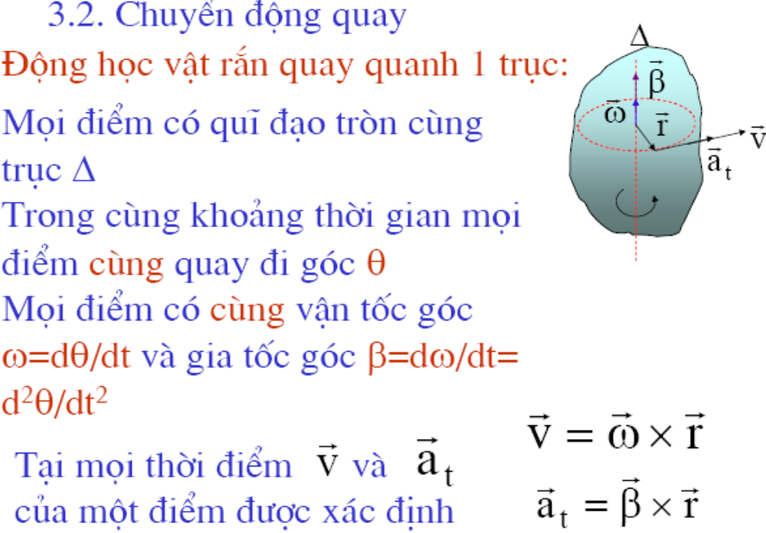
Động lực học hệ chất điểm, động lực học vật rắn
--------------------------------------------------------------
TS.Lý Anh Tú

Slide 11
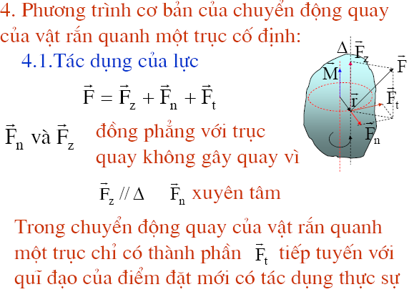
Động lực học hệ chất điểm, động lực học vật rắn
--------------------------------------------------------------
TS.Lý Anh Tú

Slide 12
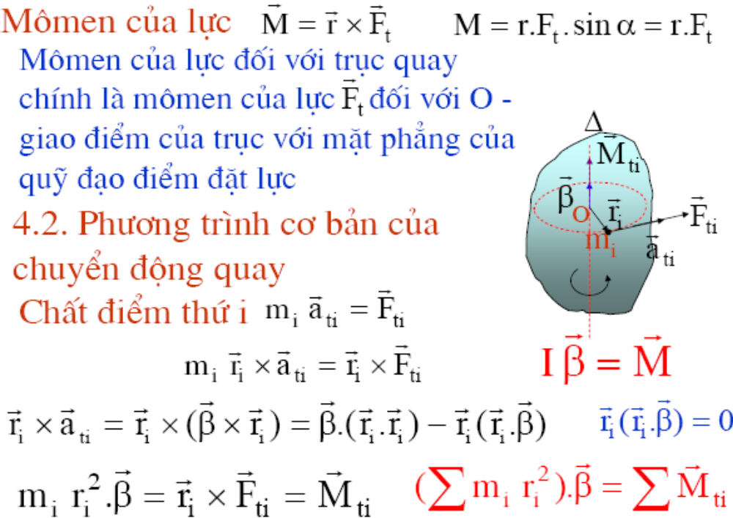
Động lực học hệ chất điểm, động lực học vật rắn
--------------------------------------------------------------
TS.Lý Anh Tú

Slide 13
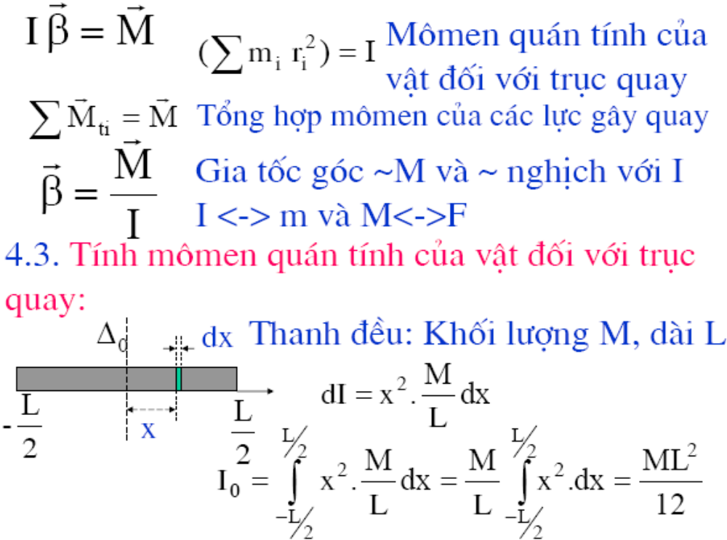
Động lực học hệ chất điểm, động lực học vật rắn
--------------------------------------------------------------
TS.Lý Anh Tú

Slide 14
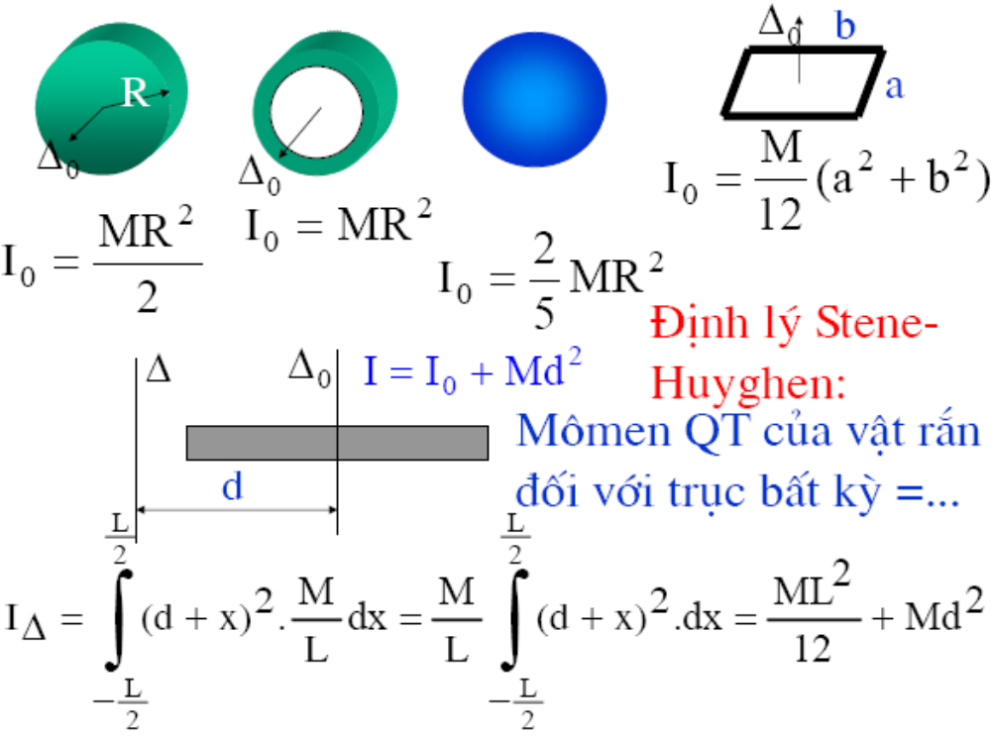
Động lực học hệ chất điểm, động lực học vật rắn
--------------------------------------------------------------
TS.Lý Anh Tú

Slide 15
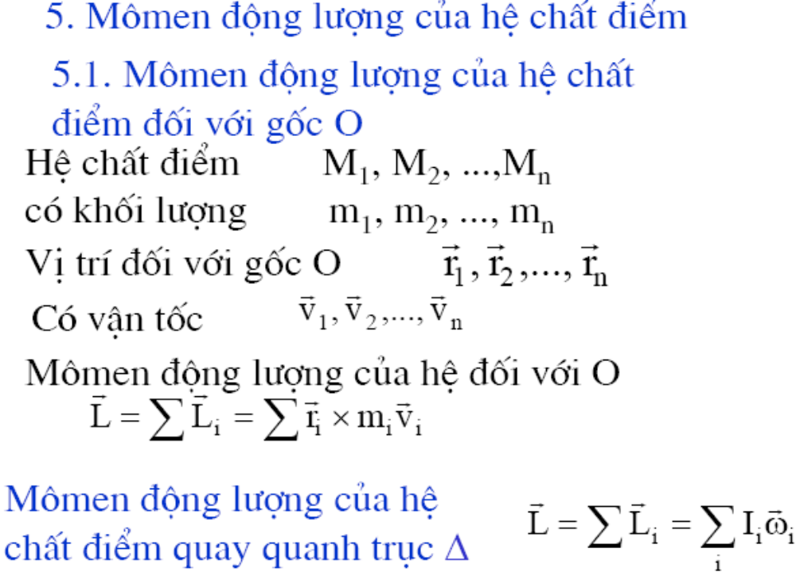
Động lực học hệ chất điểm, động lực học vật rắn
--------------------------------------------------------------
TS.Lý Anh Tú

Slide 16
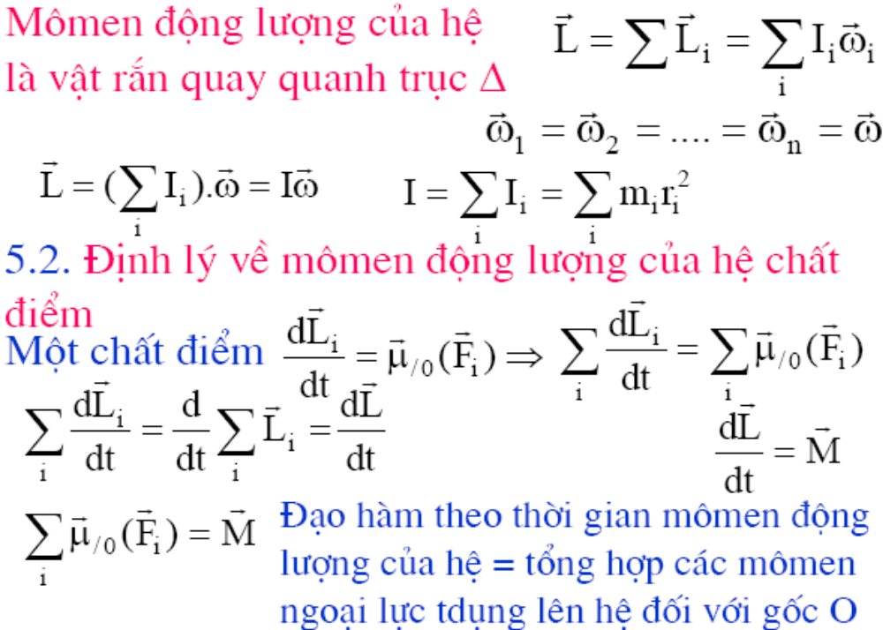
Động lực học hệ chất điểm, động lực học vật rắn
--------------------------------------------------------------
TS.Lý Anh Tú

Slide 17
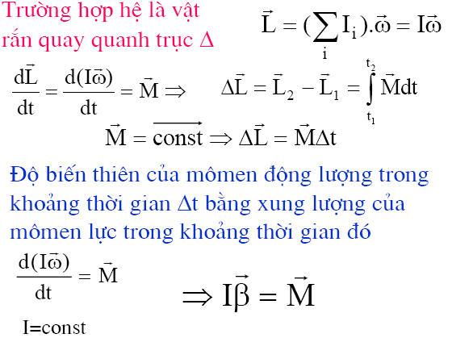
Động lực học hệ chất điểm, động lực học vật rắn
--------------------------------------------------------------
TS.Lý Anh Tú

Slide 18
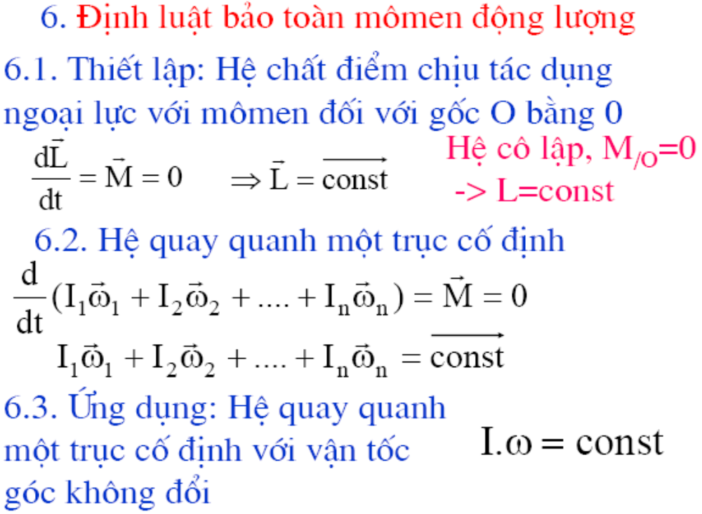
Động lực học hệ chất điểm, động lực học vật rắn
--------------------------------------------------------------
TS.Lý Anh Tú

Slide 19
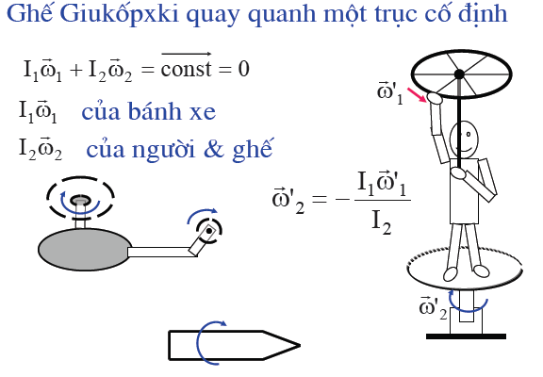
Động lực học hệ chất điểm, động lực học vật rắn
--------------------------------------------------------------
TS.Lý Anh Tú

Slide 20
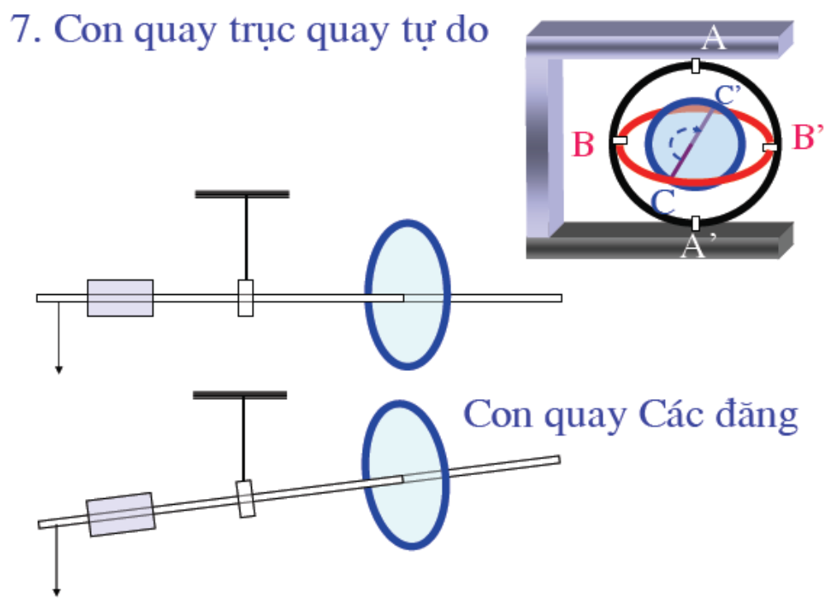
Động lực học hệ chất điểm, động lực học vật rắn
--------------------------------------------------------------
TS.Lý Anh Tú

Slide 21
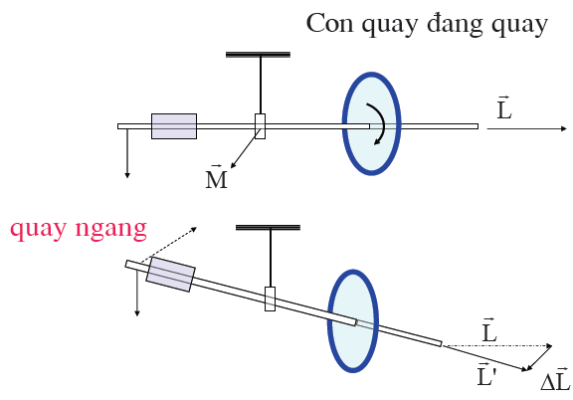
Động lực học hệ chất điểm, động lực học vật rắn
--------------------------------------------------------------
TS.Lý Anh Tú

Slide 22

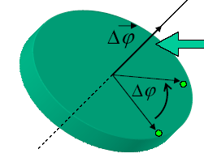

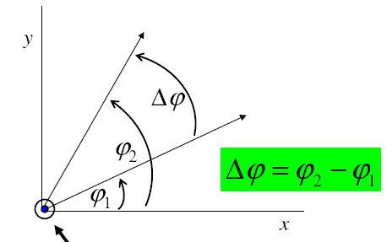
Động lực học hệ chất điểm, động lực học vật rắn
--------------------------------------------------------------
TS.Lý Anh Tú

Slide 23
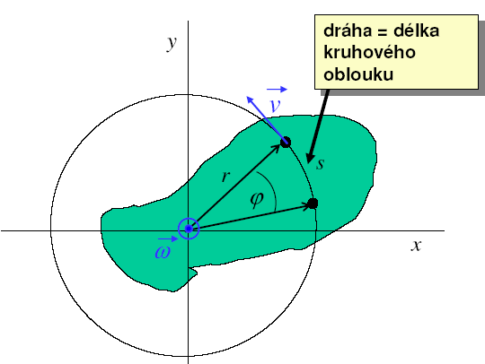

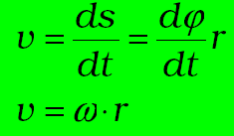
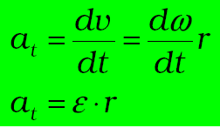

Động lực học hệ chất điểm, động lực học vật rắn
--------------------------------------------------------------
TS.Lý Anh Tú
Quãng đường
Quãng đường=chiều dài dây cung
Vận tốc
Gia tốc tiếp tuyến
Gia tốc pháp tuyến

Slide 24
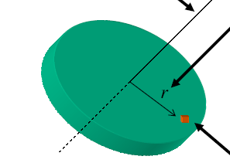
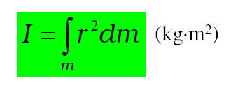
Động lực học hệ chất điểm, động lực học vật rắn
--------------------------------------------------------------
TS.Lý Anh Tú
Mô men quán tính
Trục quay
Khoảng cách đến trục quay

Slide 25
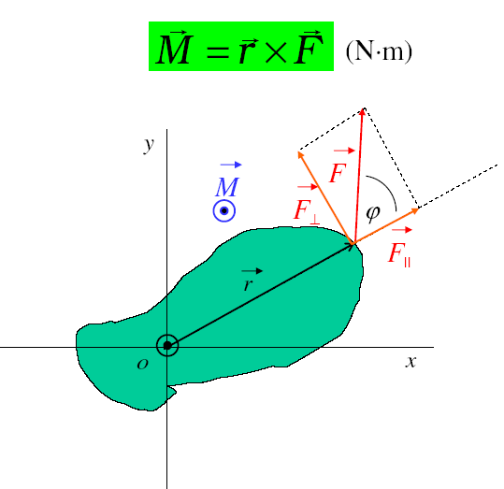
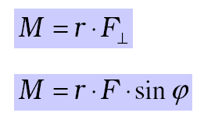

Động lực học hệ chất điểm, động lực học vật rắn
--------------------------------------------------------------
TS.Lý Anh Tú
Mô men lực
Phương trình cơ bản của chuyển động quay

Slide 26
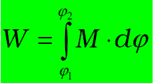

Động lực học hệ chất điểm, động lực học vật rắn
--------------------------------------------------------------
TS.Lý Anh Tú
Công
Công suất

Slide 27
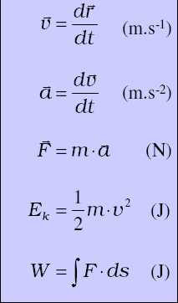
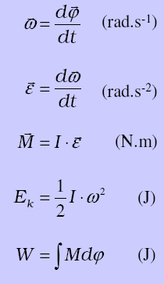
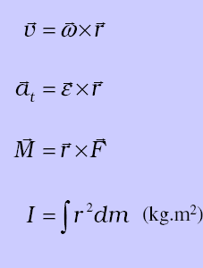
Động lực học hệ chất điểm, động lực học vật rắn
--------------------------------------------------------------
TS.Lý Anh Tú
Sự tương ứng của các đại lượng vật lý trong chuyển động tịnh tiến và chuyển động quay

Slide 28
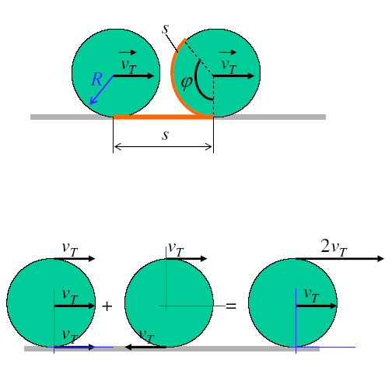


Động lực học hệ chất điểm, động lực học vật rắn
--------------------------------------------------------------
TS.Lý Anh Tú
Chuyển động lăn
Khi lăn không trượt
Chuyển động tịnh tiến + chuyển động quay = chuyển động lăn

Slide 29
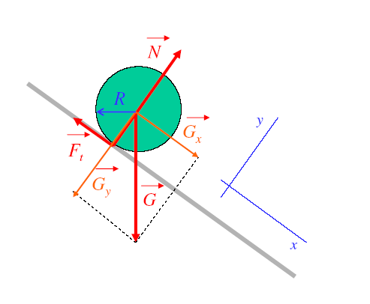



Động lực học hệ chất điểm, động lực học vật rắn
--------------------------------------------------------------
TS.Lý Anh Tú
Phương trình chuyển động của vật thể lăn
Trục y:
Chuyển động tịnh tiến trục x
Chuyển động quay

Slide 30
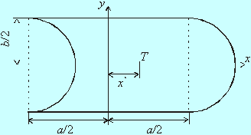
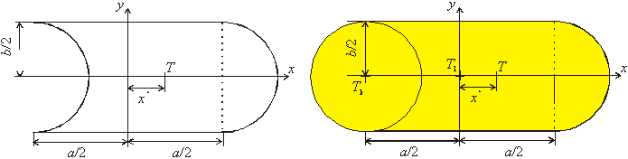



Động lực học hệ chất điểm, động lực học vật rắn
--------------------------------------------------------------
TS.Lý Anh Tú
Ví dụ 1:
Hãy tìm vị trí khối tâm của vật như hình vẽ, từ vật hình chữ nhật với cạnh a,b chúng ta cắt nữa hình tròn bán kính b/2 và nối nó sang đầu còn lại của vật hình chữ nhật

Slide 31
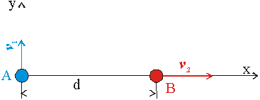



Động lực học hệ chất điểm, động lực học vật rắn
--------------------------------------------------------------
TS.Lý Anh Tú
Ví dụ 2:
Hai chất điểm A và B với khối lượng m₁ và m₂ chuyển động thẳng đều. Khi t = 0 khoảng cách AB = d. Vận tốc v₂ của chất điểm B có hướng của đường nối AB và vận tốc v₁ của chất điểm A vuông góc với nó như hình vẽ. Hãy tìm qũy đạo và vận tốc của khối tâm của hệ 2 chất điểm này.. Khối tâm thực hiện chuyển động gi?
Khối tâm thực hiện chuyển động thẳng đều

Slide 32

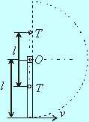

Động lực học hệ chất điểm, động lực học vật rắn
--------------------------------------------------------------
TS.Lý Anh Tú
Ví dụ 3:
J=1/3 ml²
Một thanh đồng chất khối lượng m chiều dài l treo theo phương thẳng đứng trên một đầu O của nó. Vận tốc tối thiểu v là bao nhiêu theo phương ngang cho đầu còn lại để thanh đạt đến vị trí cao nhất ? (Bỏ qua ma sát) (hãy giải dành cho l = 1 m, m = 2,5 kg !)
ω = v/l

Slide 33
Động lực học hệ chất điểm, động lực học vật rắn
--------------------------------------------------------------
TS.Lý Anh Tú

Slide 34
Động lực học hệ chất điểm, động lực học vật rắn
--------------------------------------------------------------
TS.Lý Anh Tú

Slide 35
Động lực học hệ chất điểm, động lực học vật rắn
--------------------------------------------------------------
TS.Lý Anh Tú

